Slide 1



ĐẠI HỌC QUỐC GIA THÀNH PHỐ HỒ CHÍ MINH
TRƯỜNG ĐẠI HỌC BÁCH KHOA
KHOA KỸ THUẬT GIAO THÔNG
BỘ MÔN KỸ THUẬT Ô TÔ – MÁY ĐỘNG LỰC
Đồ án chuyên ngành
ĐỀ TÀI: THIẾT KẾ CỤM CẢM BIẾN MOMEN XOẮN CHO XE GO KART
GVHD: TS. Trần Đăng Long
SVTH: Nguyễn Nhật Duy MSSV: 1910088
Notes:
Trong tam thuc hien == (ung dung) PP xu ly anh (trong x/d ti so truyen hinh hoc)
Nghien cuu ➔ Đoi sanh
Gioi thieu:
+. (why) Dat van de? == Vi sao phai dung cong cu xu ly anh cho bai toan x/d ti so truyen hinh hoc? Da co ai giai quyet bai toan nay hay chua, bang pp hay cong cu gi, dat ket qua the nao?
+. (what for) Y nghia cua nghien cuu?
➔ Co can phai thuc hien nghien cuu nay khong? (ly do thuc hien de tai)
+. (what) Muc tieu nghien cuu? == Gia thuyet nghien cuu la gi? => Nghien cuu == Chung minh gia thuyet la dung hay sai? Ly do?
+. (how) Cac cong viec thuc hien => (Quan ly du an) Ke hoach thuc hien chinh => Phan tich SWOT => Ke hoach thuc hien chi tiet ➔ Kha thi hay khong?
Co so ly thuyet: ti so truyen hinh hoc CVT + giai thuat xu ly anh
Thuc nghiem kiem chung == Mo ta he thong thuc nghiem + Dieu kien & Qui trinh thuc nghiem + PP xu ly va danh gia ket qua
Ket qua & ban luan
Ket luan & Huong phat trien

Slide 2
NỘI DUNG
Giới thiệu
Thông số thiết kế
Trình bày và chọn phương án
Thiết kế bố trí chung
Thiết kế kĩ thuật
Kết luận

Slide 3
1. Giới thiệu

Slide 4
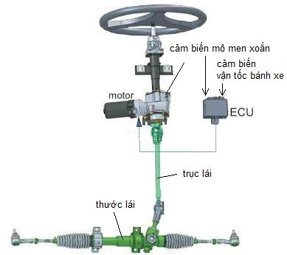
1.Giới thiệu
Hệ thống trợ lực lái điện (hay còn gọi là Trợ lực lái dẫn động bằng động cơ (Motor-Driven Power Steering – MDPS)) có nhiệm vụ tạo ra lực bổ trợ tác dụng lên cơ cấu dẫn động lái, để duy trì hoặc thay đổi hướng chuyển động của xe.
Báo cáo bài tập lớn

Slide 5
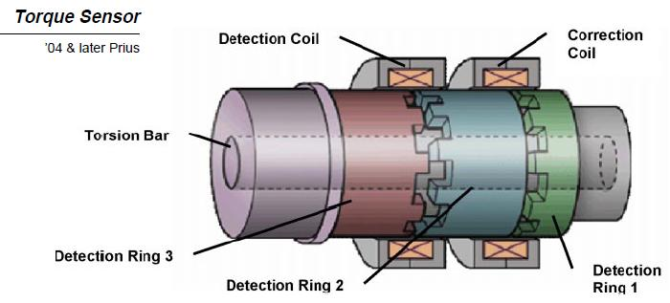
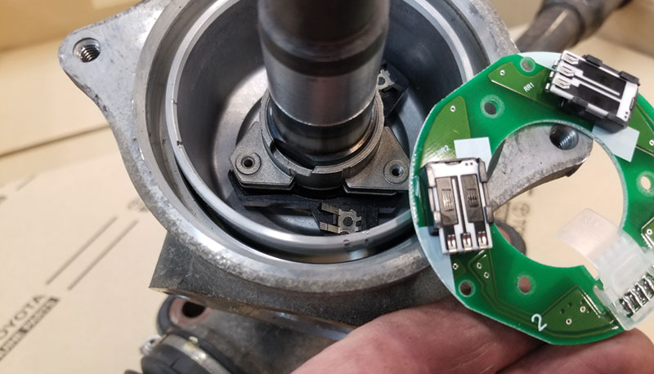
1. Giới thiệu
Đối tượng làm việc: Cảm biến momen xoắn.
Phát hiện sự xoay của thanh xoắn;
Tính toán momen tác dụng lên thanh xoắn nhờ vào sự thay đổi điện áp đặt trên đó;
Đưa tín hiệu điện áp đó về EPS ECU.
Báo cáo bài tập lớn

Slide 6
2. Thông số thiết kế

Slide 7
2. Thông số thiết kế
Mục tiêu thiết kế: Thiết kế cụm cảm biến momen xoắn cho hệ thống lái xe Go Kart.
Điều kiện làm việc:
Mô hình hoạt động trong khu vực khô ráo.
Nhiệm vụ thiết kế:
Chọn phương án thiết kế
Thiết kế thanh xoắn
Thiết kế bộ mặt bích nối thanh xoắn và vô lăng
Đo và vẽ các chi tiết: vô lăng, khớp nối, ổ đỡ bi, bệ đỡ
Thiết kế bộ mạch đo biến dạng bằng strain gauge
Báo cáo bài tập lớn

Slide 8

Yêu cầu thiết kế
Yêu cầu chức năng
Yêu cầu hiệu suất, hiệu quả, độ bền
Hệ số an toàn hệ thống a = 2.5
Cảm biến đảm bảo được độ bền, chịu lực tốt khi lắp vào xe
Thỏa mãn TCVN 2261-77 và 4218-86; TCVN 2256-99.
Tầm đo: $±10$Nm
Dễ tháo lắp, vận hành, bảo trì, bảo dưỡng, sửa chữa.
Phù hợp với công nghệ gia công chế tạo trong nước.
Báo cáo bài tập lớn

Slide 9
3. Chọn phương án thiết kế

Slide 10

3. Chọn phương án thiết kế
Báo cáo bài tập lớn

Slide 11

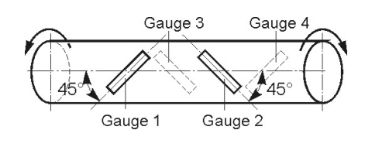
3. Chọn phương án thiết kế
Phương án thiết kế kiểu cảm biến momen xoắn
3 phương án thiết kế
Cảm biến momen xoắn cảm ứng
Cảm biến momen xoắn từ tính
Cảm biến momen xoắn kiểu strain gauge
Báo cáo bài tập lớn

Slide 12
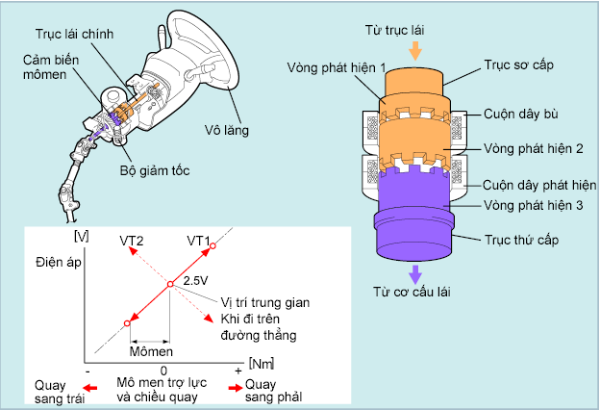
3. Chọn phương án thiết kế
Phương án thiết kế kiểu cảm biến momen xoắn
1. Cảm biến momen xoắn cảm ứng
Ưu điểm:
Độ chính xác khá cao
Hai tín hiệu đầu ra tăng độ tin cậy
Nhược điểm:
- Kích thước khá lớn
Công nghệ chế tạo phức tạp, cần độ chính xác cao
Giá thành khá cao
Chỉ ứng dụng cho kiểu trợ lái điện kiểu cột lái (Column EPS)
Báo cáo bài tập lớn

Slide 13
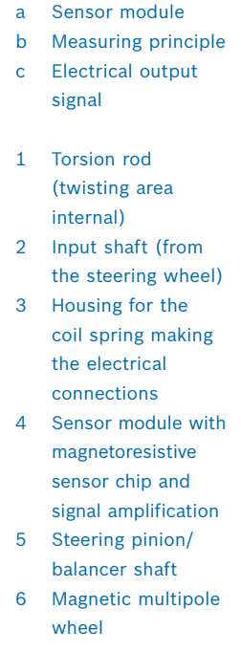
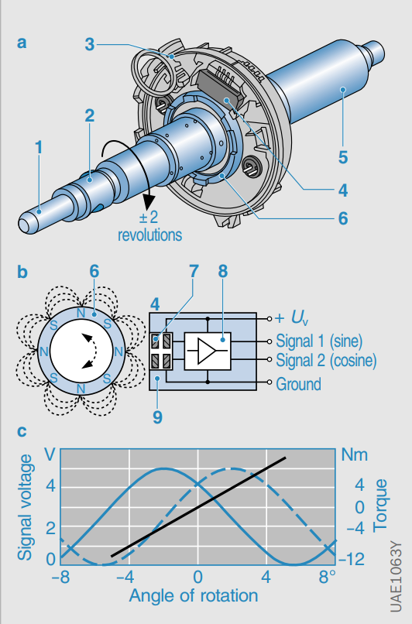
3. Chọn phương án thiết kế
Phương án thiết kế kiểu cảm biến momen xoắn
2. Cảm biến momen xoắn từ tính
Ưu điểm:
Độ chính xác cao
Hai tín hiệu đầu ra tăng độ tin cậy
Kích thước nhỏ
Ứng dụng được nhiều kiểu trợ lực lái điện.
Không cần mạch khuếch đại tín hiệu
Nhược điểm:
- Thiết kế phức tạp
Chi phí chế tạo, sản xuất cao
Xử lý tín hiệu phức tạp
Công nghệ chế tạo phức tạp, cần độ chính xác cao.
Sửa chữa dễ gây ra sai lệch tín hiệu
Báo cáo bài tập lớn

Slide 14
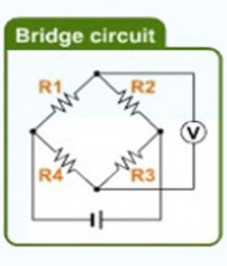
3. Chọn phương án thiết kế
Phương án thiết kế kiểu cảm biến momen xoắn
3. Cảm biến momen xoắn kiểu strain gauge
Ưu điểm:
Thiết kế tương đối đơn giản.
Dễ thực nghiệm, xử lý tín hiệu
Dễ tháo lắp, vận hành, bảo trì, bảo dưỡng, sửa chữa
Chi phí gia công, chế tạo thấp
Nhược điểm
- Tín hiệu có thể bị sai lệch khi hoạt động, độ chính xác không cao.
Cần có mạch khuếch đại tín hiệu
Chưa được ứng dụng trong các dòng xe hiện nay.
 Chọn phương án thiết kế: Cảm biến momen xoắn kiểu strain gauge vì thỏa các yêu cầu thiết kế đặt ra
.
Báo cáo bài tập lớn

Slide 15
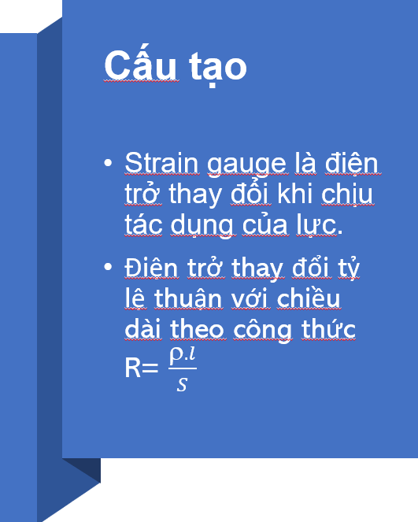
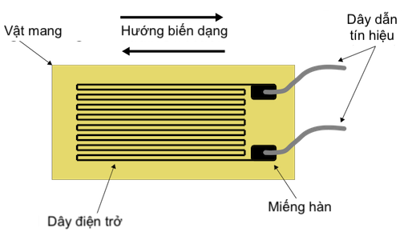
3. Chọn phương án thiết kế
Cảm biến momen xoắn kiểu strain gauge
.
Báo cáo bài tập lớn

Slide 16
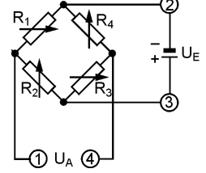
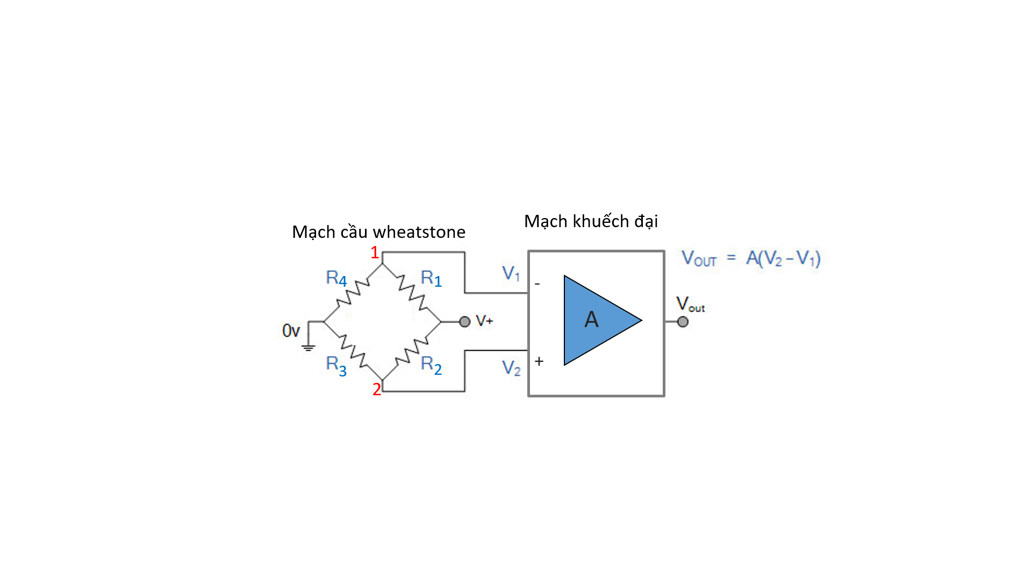
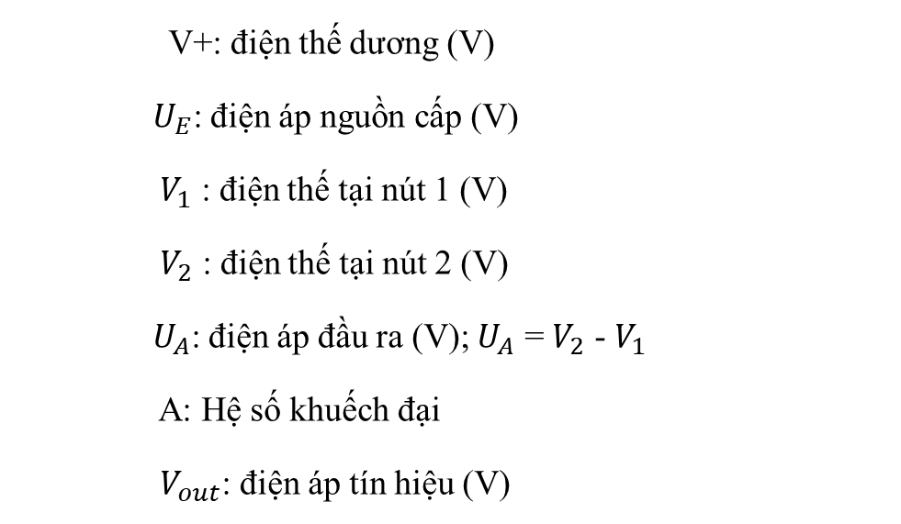
3. Chọn phương án thiết kế
Cảm biến momen xoắn kiểu strain gauge
Nguyên lý hoạt động
Cảm biến đo momen xoắn dựa trên nguyên lý mạch cầu Wheatstone
V+: điện thế dương (V)
$U_{E}$: điện áp nguồn cấp (V)
$V_{1}$ : điện thế tại nút 1 (V)
$V_{2}$ : điện thế tại nút 2 (V)
$U_{A}$: điện áp đầu ra (V); $U_{A}$ = $V_{2}$ - $V_{1}$
A: Hệ số khuếch đại
$V_{out}$: điện áp tín hiệu (V)
.
Báo cáo bài tập lớn

Slide 17
4. Thiết kế bố trí chung

Slide 18
4. Thiết kế bố trí chung
Phương án chọn vật liệu thanh xoắn và mặt bích kết nối vô lăng
 | Thép hợp kim C45 | Hợp kim nhôm
Ưu | - Giá thành rẻ, được sử dụng rất nhiều trong nhiều lĩnh vực trong công nghiệp dân dụng, chế tạo, cầu đường, chế tạo máy… - Độ bền, độ dẻo, độ dai cao. - Tính đàn hồi tốt. - Chịu lực ở tải trọng cao chịu được va đập tốt - Tái chế tốt. | - Độ cứng và độ bền cơ học tốt. - Dẫn nhiệt tốt - Trọng lượng riêng nhỏ. - Dễ gia công cơ học. - Tái chế tốt.
Nhược | - Trọng lượng riêng cao hơn hợp kim nhôm. - Chống mòn không cao. | - Giá thành cao. - Khó hàn hơn thép. - Khó sửa chữa hơn thép. - Tính đàn hồi không cao bằng thép hợp kim.
.
Chọn vật liệu là hợp kim thép C45
Báo cáo bài tập lớn

Slide 19
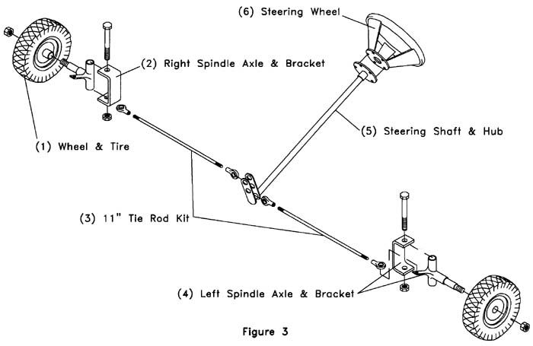
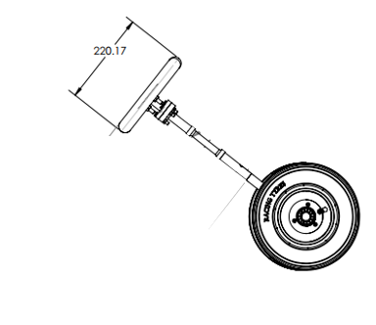
4. Thiết kế bố trí chung
4.1 Đo và xác định kích thước bố trí chung hệ thống lái xe Go Kart
Cấu tạo hệ thống lái xe Go Kart
Bố trí chung
Báo cáo bài tập lớn

Slide 20
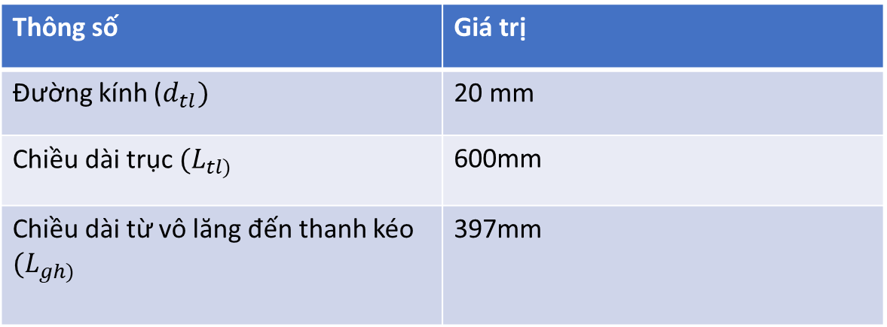
4. Thiết kế bố trí chung
4.1 Đo và xác định kích thước bố trí chung hệ thống lái xe Go Kart
Thông số | Giá trị
Đường kính ($d_{tl})$ | 20 mm
Chiều dài trục$(L_{tl)}$ | 600mm
Chiều dài từ vô lăng đến thanh kéo ${(L}_{gh)}$ | 397mm
Kết luận: Đường kính trục đầu vào và đầu ra bằng đường kính trục lái = 20mm ,din = dout = 20mm
Báo cáo bài tập lớn

Slide 21
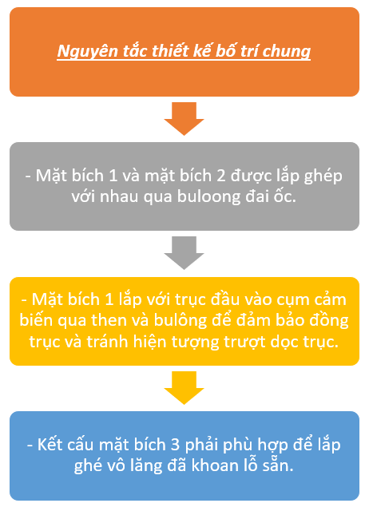
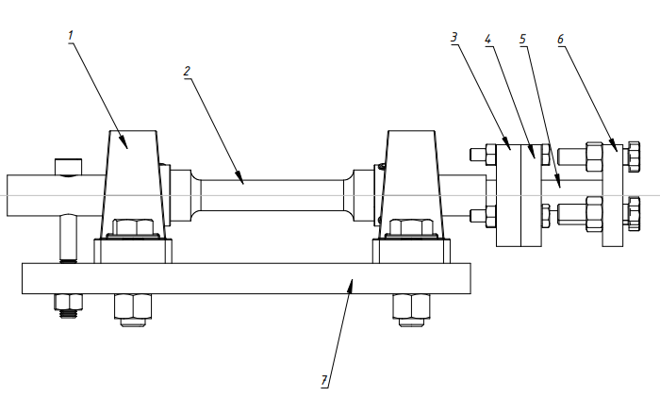
4. Thiết kế bố trí chung
4.2 Thiết kế sơ đồ bố trí cụm cảm biến momen
Hình: Kết cấu cụm cảm biến momen xoắn
1. Ổ đỡ bi; 2. Cụm thanh xoắn; 3. Mặt bích 1; 4. Mặt bích 2; 5. Trục nối; 6. Mặt bích 3; 7. Bệ đỡ
Báo cáo bài tập lớn

Slide 22
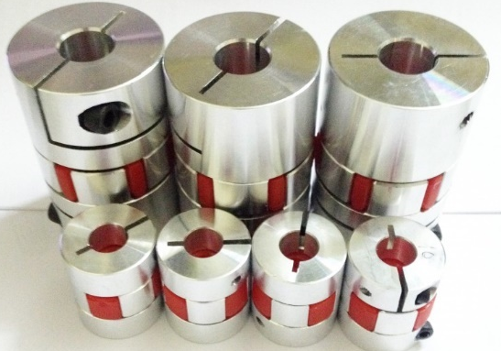
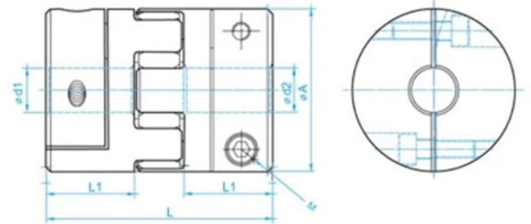
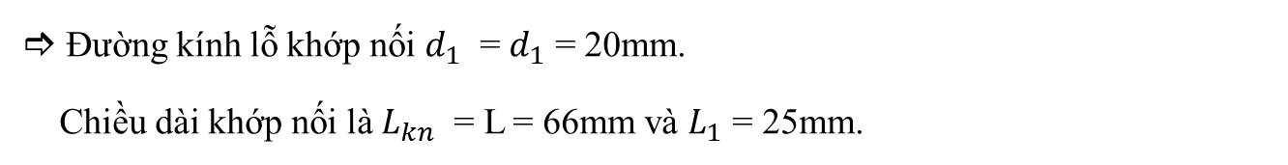
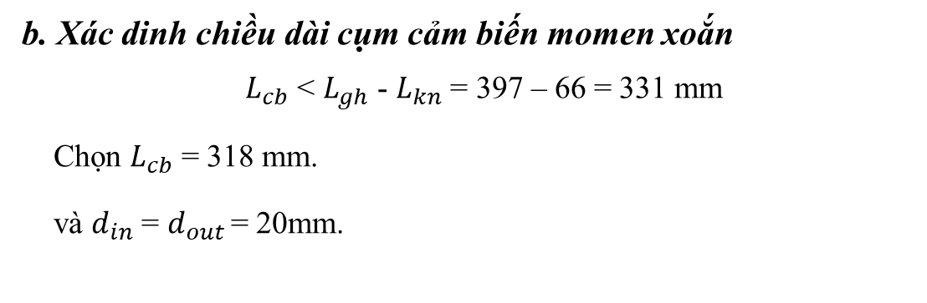
4. Thiết kế bố trí chung
4.2 Thiết kế sơ đồ bố trí cụm cảm biến momen
a. Xác định kích thước khớp nối đầu ra cảm biến với trục lái
 Đường kính lỗ khớp nối $d_{1}$ = $d_{1}$ = 20mm.
Chiều dài khớp nối là $L_{kn}$ = L = 66mm và $L_{1}$ = 25mm.
b. Xác dinh chiều dài cụm cảm biến momen xoắn
$L_{cb}$ < $L_{gh}$ - $L_{kn}$ = 397 – 66 = 331 mm
Chọn $L_{cb}$ = 318 mm.
và $d_{in}$ = $d_{out }$= 20mm.
Báo cáo bài tập lớn

Slide 23
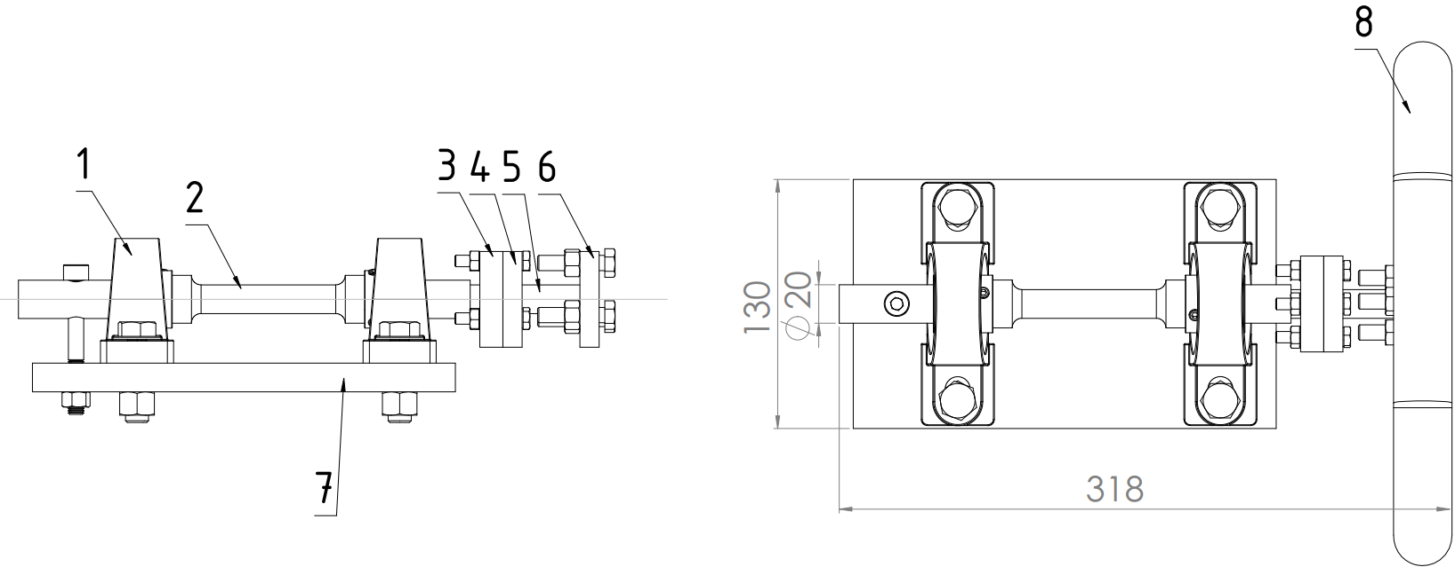
4. Thiết kế bố trí chung
4.2 Thiết kế sơ đồ bố trí cụm cảm biến momen
Sơ đồ bố trí chung cụm cảm biến momen xoắn
1. Ổ đỡ bi; 2. Cụm thanh xoắn; 3. Mặt bích 1; 4. Mặt bích 2; 5. Trục nối; 6. Mặt bích 3; 7. Bệ đỡ; 8. Vô lăng
Báo cáo bài tập lớn

Slide 24
5. Thiết kế kỹ thuật

Slide 25
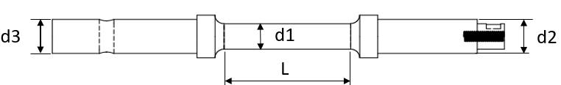
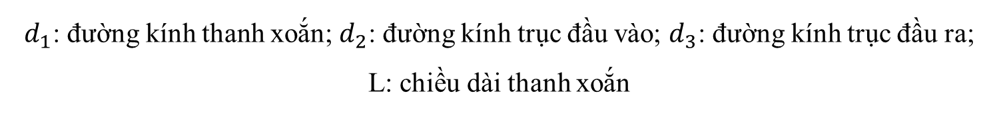
5.1 Thiết kế cụm thanh xoắn
5. Thiết kế kỹ thuật
Kết cấu cụm thanh xoắn
$d_{1}$: đường kính thanh xoắn; $d_{2}$: đường kính trục đầu vào; $d_{3}$: đường kính trục đầu ra; L: chiều dài thanh xoắn
Báo cáo bài tập lớn

Slide 26
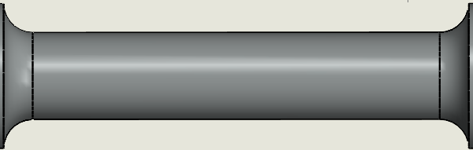
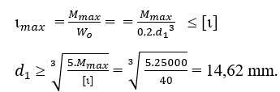
Thiết kế thanh xoắn
5. Thiết kế kỹ thuật
Đường kính
Vật liệu: Thép C45
Xét momen truyền = 10 * 2.5 = 25Nm = 25000Nmm
[σ] = 80 MPa (trục có góc lượn)
[ι] = 0.5* [σ]= 0.5 * 80 = 40 MPa
Xác định đường kính trục từ công thức tín ứng suất xoắn
Chọn d = 15 mm
d
L
Thanh xoắn
Báo cáo bài tập lớn

Slide 27
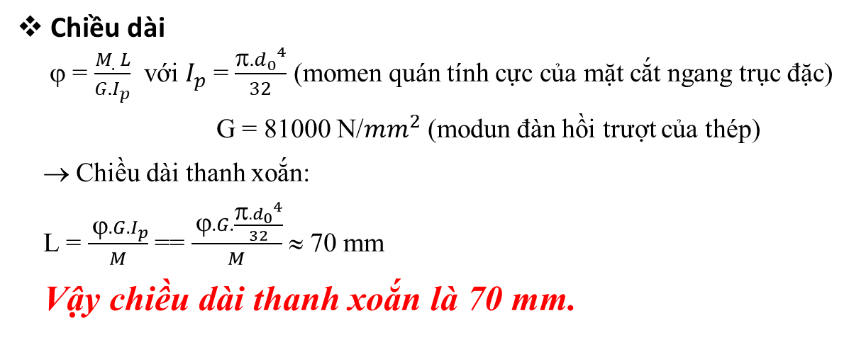
Tính toán thanh xoắn
5. Thiết kế kỹ thuật
d
Chiều dài
ϕ = $\frac{M_{.} L}{G.I_{p}}$ với $I_{p}$= $\frac{π.{d_{0}}^{4}}{32}$ (momen quán tính cực của mặt cắt ngang trục đặc)
G = 81000 N/${mm}^{2}$ (modun đàn hồi trượt của thép)
→ Chiều dài thanh xoắn:
L = $\frac{ ϕ.G.I_{p}}{M}$ == $\frac{ ϕ.G.\frac{π.{d_{0}}^{4}}{32}}{M}$ ≈ 70 mm
Vậy chiều dài thanh xoắn là 70 mm.
L
Thanh xoắn
Báo cáo bài tập lớn

Slide 28
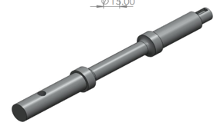
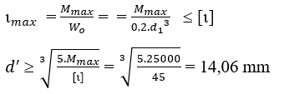
Tính toán trục đầu vào, trục đầu ra
5. Thiết kế kỹ thuật
Vật liệu: Thép C45
Chọn d = 15 mm
Dung sai lắp ghép: H7/k6
Cụm thanh xoắn
Báo cáo bài tập lớn

Slide 29
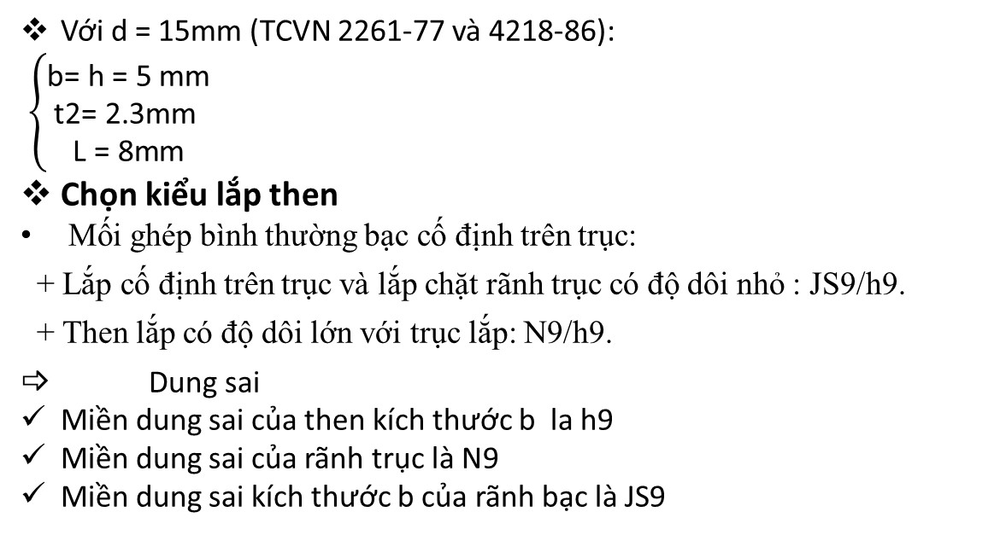
Tính toán then bằng
5. Thiết kế kỹ thuật
Với d = 15mm (TCVN 2261-77 và 4218-86):
$\left\{\begin{aligned}\text{b}\text{= }\text{h}\text{ = 5 }\text{mm} \\ \text{t}\text{2= 2.3}\text{mm} \\ \text{L}\text{ = 8}\text{mm} \end{aligned}\right.$
Chọn kiểu lắp then
Mối ghép bình thường bạc cố định trên trục:
+ Lắp cố định trên trục và lắp chặt rãnh trục có độ dôi nhỏ : JS9/h9.
+ Then lắp có độ dôi lớn với trục lắp: N9/h9.
 Dung sai
Miền dung sai của then kích thước b la h9
Miền dung sai của rãnh trục là N9
Miền dung sai kích thước b của rãnh bạc là JS9
Báo cáo bài tập lớn

Slide 30
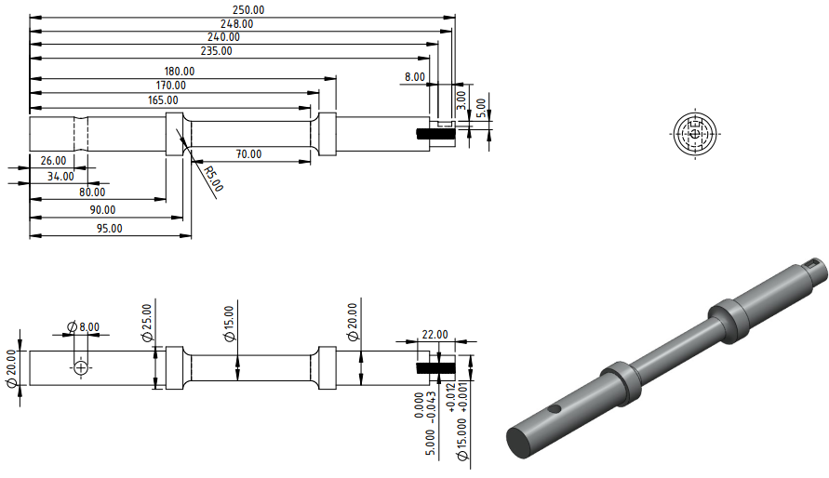
Thiết kế cụm thanh xoắn
5. Thiết kế kỹ thuật
Bản vẽ chi tiết cụm thanh xoắn
Báo cáo bài tập lớn

Slide 31
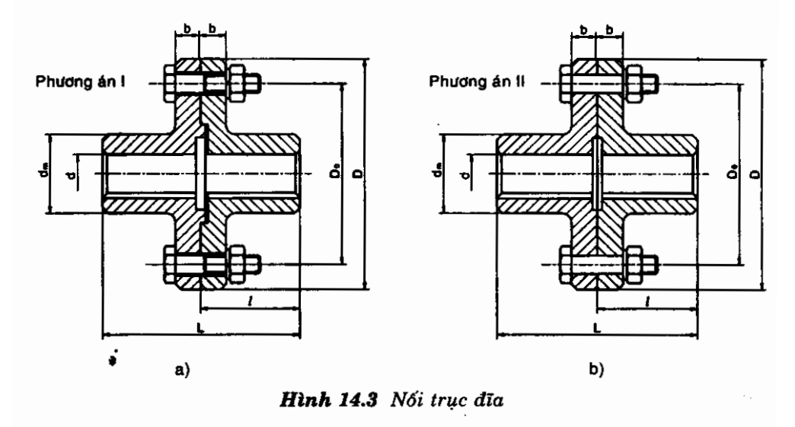
5.2 Thiết kế bộ mặt bích
5. Thiết kế kỹ thuật
 | Phương án 1 | Phương án 2
Đặc điểm | - Momen xoắn truyền qua 2 đĩa nhờ lực ma sát sinh ra trên bề mặt ghép 2 đĩa do lực xiết các bulong gây nên. - Không cần phải gia công chính xác lỗ, đường kính bulông lớn hơn. | - Momen xoắn truyền trực tiếp qua bulong, bulong chịu ứng suất cắt và ứng suất dập. - Cần phải gia công chính xác lỗ, đường kính bulông nhỏ hơn - Dùng bulong ren lửng để lắp ghép
a) Phương án 1: Bulong được lắp có khe hở
b) Phương án 2: Bulong được lắp không khe hở
Nhận xét: Chọn phương 2 vì mô hình có momen xoắn cần truyền trực tiếp qua bulong, đảm bảo yêu cầu về hệ số an toàn hệ thống
Báo cáo bài tập lớn

Slide 32
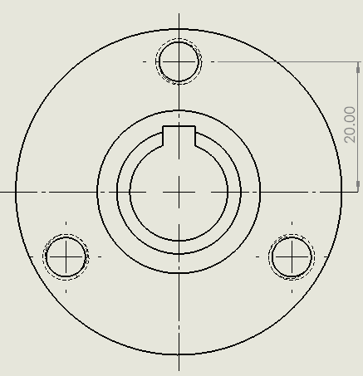
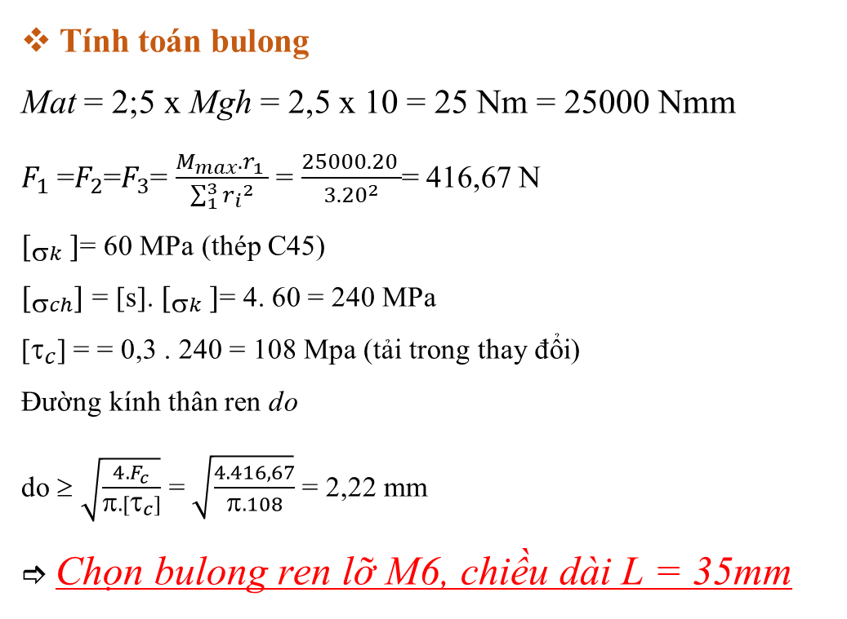
Thiết kế mặt bích 1
5. Thiết kế kỹ thuật
M
Tính toán bulong
Mat = 2;5 x Mgh = 2,5 x 10 = 25 Nm = 25000 Nmm
$F_{1}$ =$F_{2}$=$F_{3}$= $\frac{M_{max}.r_{1} }{\sum_{1}^{3}{{r_{i}}^{2}}}$ = $\frac{25000.20 }{3.{20}^{2}}$= 416,67 N
$[_{k} ]$= 60 MPa (thép C45)
$[_{ch}]$ = [s]. $[_{k} ]$= 4. 60 = 240 MPa
[$_{c}$] = = 0,3 . 240 = 108 Mpa (tải trong thay đổi)
Đường kính thân ren do
do ≥ $\sqrt{\frac{4. F_{c}}{π.[τ_{c}]}}$ = $\sqrt{\frac{4. 416,67}{π.108}}$ = 2,22 mm
 Chọn bulong ren lỡ M6, chiều dài L = 35mm
F1
F3
F2
Mặt bích 1
Báo cáo bài tập lớn

Slide 33
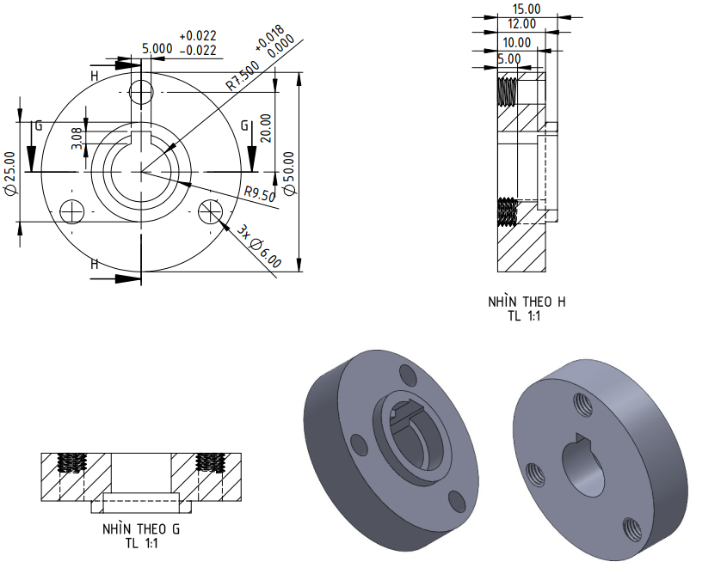
Thiết kế mặt bích 1
5. Thiết kế kỹ thuật
Bản vẽ chi tiết mặt bích 1
Báo cáo bài tập lớn

Slide 34
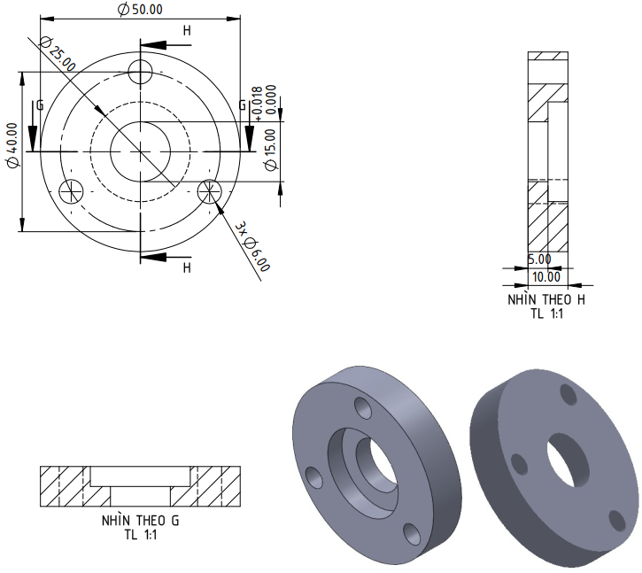
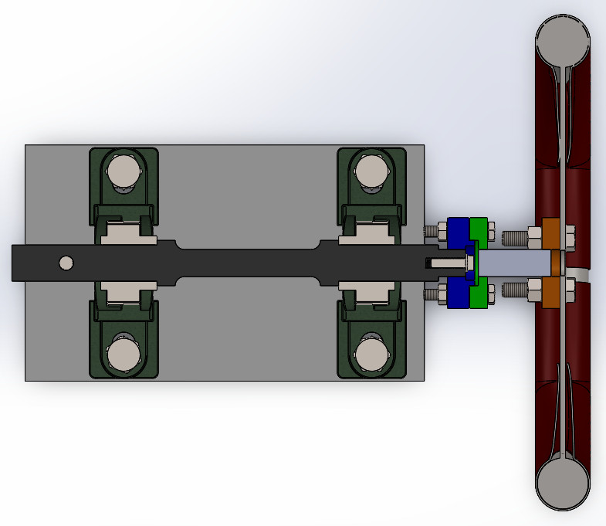
Thiết kế mặt bích 2
5. Thiết kế kỹ thuật
Mặt cắt tại vị trí mặt bích
Bản vẽ chi tiết mặt bích 2
Báo cáo bài tập lớn

Slide 35
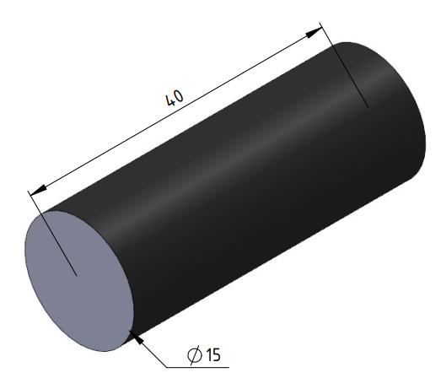
Thiết kế trục nối
5. Thiết kế kỹ thuật
Công dụng: nối cứng 2 mặt bích 2 và mặt bích 3
Mô hình trục nối
Báo cáo bài tập lớn

Slide 36
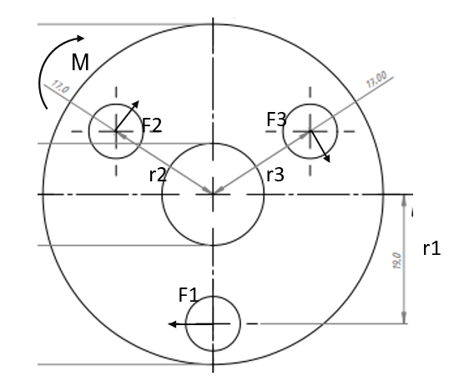
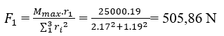
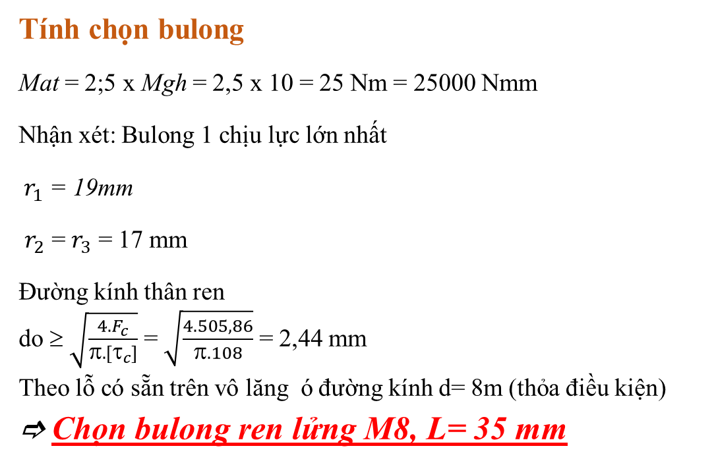
Thiết kế mặt bích 3
5. Thiết kế kỹ thuật
Tính chọn bulong
Mat = 2;5 x Mgh = 2,5 x 10 = 25 Nm = 25000 Nmm
Nhận xét: Bulong 1 chịu lực lớn nhất
$r_{1}$ = 19mm
$r_{2}$ = $r_{3}$ = 17 mm
Đường kính thân ren
do ≥ $\sqrt{\frac{4. F_{c}}{π.[τ_{c}]}}$ = $\sqrt{\frac{4. 505,86}{π.108}}$ = 2,44 mm
Theo lỗ có sẵn trên vô lăng ó đường kính d= 8m (thỏa điều kiện)
 Chọn bulong ren lửng M8, L= 35 mm
Biểu diễn momen và lực tác dụng lên mặt bích 3
Báo cáo bài tập lớn

Slide 37
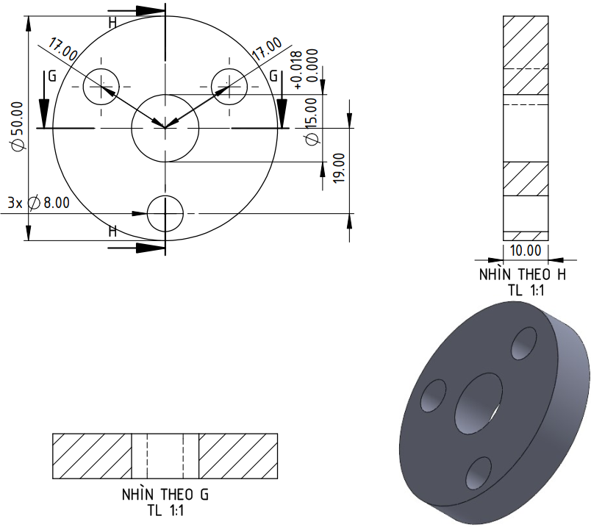
Thiết kế mặt bích 3
5. Thiết kế kỹ thuật
Bản vẽ chi tiết mặt bích 3
Báo cáo bài tập lớn

Slide 38
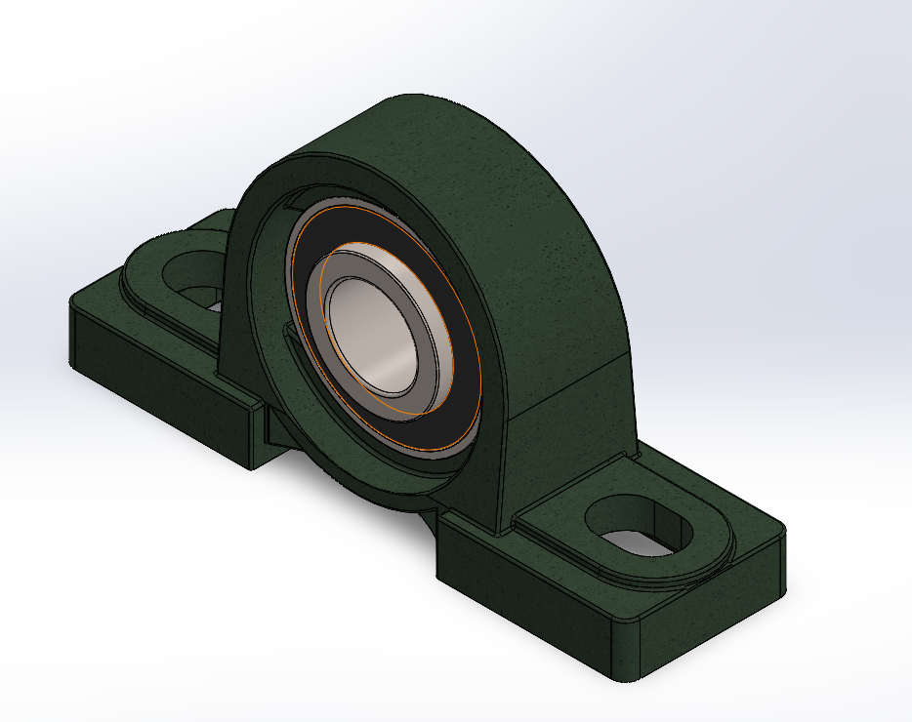
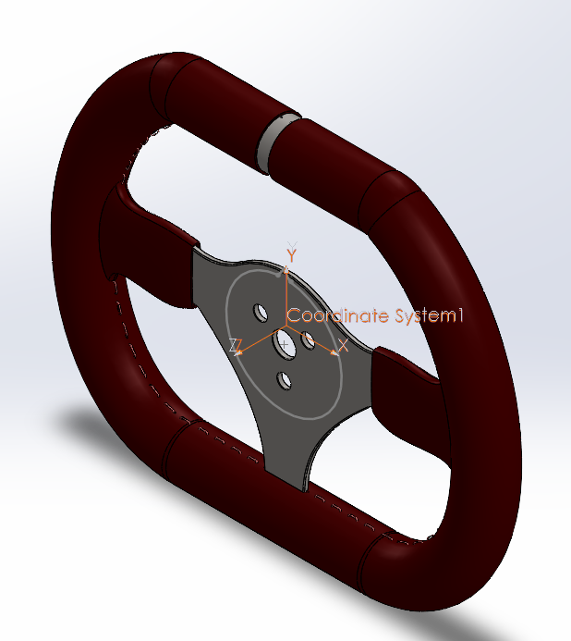
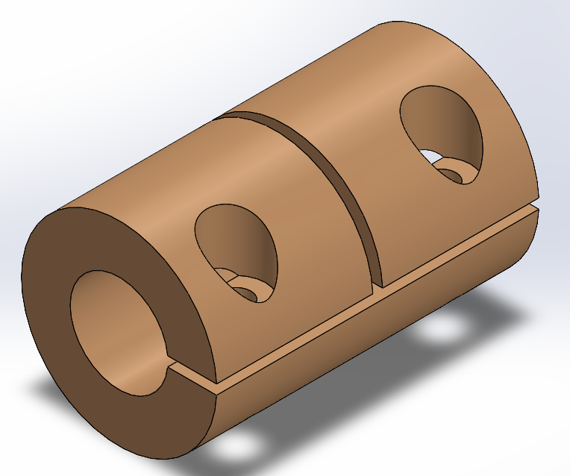
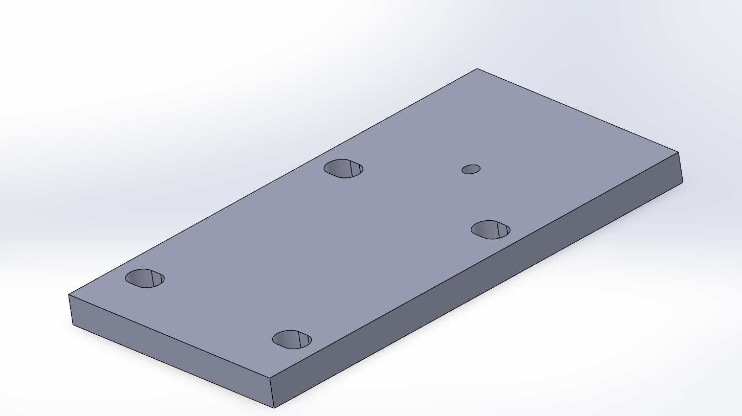
5.4 Các chi tiết phụ
5. Thiết kế kỹ thuật
Ổ bi đỡ
Vô lăng
Bệ đỡ
Khớp nối
Báo cáo bài tập lớn

Slide 39
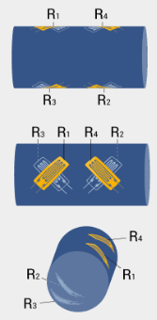
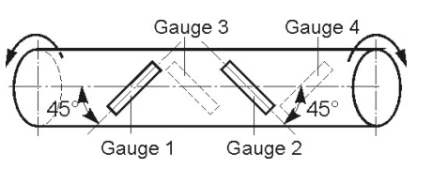
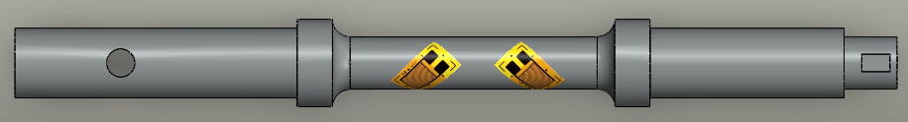
5.5 Thiết kế bộ đo biến dạng bằng strain gauge
5. Thiết kế kỹ thuật
Mục tiêu:
- Độ lớn tín hiệu điện áp thay đổi tuyến tính theo momen xoắn
Đặc điểm:
- Mọi điểm trên thanh xoắn biến dạng như nhau.
Phương pháp:
Chọn 4 strain gauge giống nhau.
Cặp strain gauge 1 và 3 đối xứng qua trục dọc và chiều dọc điện trở lệch trục dọc thanh xoắn 45 độ cùng chiều xoắn
Tương tự cặp 1 và 4 những ngược chiều xoắn.
Điện trở mỗi strain gauge trong từng cặp tăng thêm hoặc giảm bớt R như nhau
Báo cáo bài tập lớn

Slide 40




5.5 Thiết kế bộ đo biến dạng bằng strain gauge
5. Thiết kế kỹ thuật
$U_{E}$: Điện áp nguồn (V)
$U_{A}$: Điện đầu ra (V)
$R_{1}$, $R_{2}$, $R_{3}$, $R_{4}$: lần lượt là điện trở của 4 strain gauge (Ω)
ε = $\frac{ρL}{L_{o}}$ : hệ số tỉ lệ biến dạng chiều dài strain gauge
k = 2,1
Điện áp đầu ra thay đổi tuyến tính
$U_{A}=$k. $U_{E}.ε$
Mạch cầu Wheatstone
Báo cáo bài tập lớn

Slide 41



5.5 Thiết kế bộ đo biến dạng bằng strain gauge
5. Thiết kế kỹ thuật
Điện áp đầu ra thay đổi tuyến tính
$U_{A}=$k. $U_{E}.ε$
$U_{out}=A$. $U_{A}+U_{offset}$
Sơ đồ nguyên lý mạch đo biến dạng bằng strain gauge
Báo cáo bài tập lớn

Slide 42


5.5 Thiết kế bộ đo biến dạng bằng strain gauge
5. Thiết kế kỹ thuật
Đồ thị đặc tính cảm biến momen xoắn kiểu strain gauge (minh họa)
Báo cáo bài tập lớn

Slide 43
6. Kết luận

Slide 44


Kết quả
6. Kết luận
Mô hình 3D và bản vẽ lắp cụm cảm biến momen xoắn cho xe GO KART
Báo cáo bài tập lớn

Slide 45

6. Kết luận
Báo cáo bài tập lớn

Slide 46

Kết quả
6. Kết luận
Mô hình 3D hệ thống lái xe Go Kart khi lắp cảm biến momen xoắn
Báo cáo bài tập lớn

Slide 47

Đánh giá : thỏa mãn được các yêu cầu đặt ra trong thiết kế.
6. Kết luận
Yêu cầu chức năng
Yêu cầu hiệu suất, hiệu quả, độ bền
Tầm đo: $±10$Nm
Dễ tháo lắp, vận hành, bảo trì, bảo dưỡng, sửa chữa.
Phù hợp với công nghệ gia công chế tạo trong nước.
Hệ số an toàn hệ thống a = 2.5
Cảm biến đảm bảo được độ bền, chịu lực tốt khi lắp vào xe
Thỏa mãn TCVN 2261-77 và 4218-86; TCVN 2256-99.
Hướng phát triển: (trong đồ án tôt nghiệp)
Phần cơ khí:
Chế tạo, thử nghiệm cụm cảm biến
Phần điện:
Tạo nhiều dạng tín hiệu: analog output, Serial, CAN, LIN
Đọc, xử lý tín hiệu và tạo giao diện GUI hiển thị tín hiệu
Báo cáo bài tập lớn

Slide 48

THANKS FOR WATCHING

